Slide 1

Prayer Meeting for Persecuted Church Worldwide
박해받는 교회를 위한 화요기도모임
2026년 3월 17일(화) pm7:30-9:00/Zoom
회의 ID 4286956103

Slide 2
기도영상 : 아리아나
영상 시청을 위해서
여기를 클릭해 주세요.

Slide 3
요6:47-48
47진실로 진실로 너희에게 이르노니 믿는 자는 영생을 가졌나니 48내가 곧 생명의 떡이니라.
47 I tell you the truth, he who believes has everlasting life. 48 I am the bread of life.

Slide 4

너는 일깨어 그 남은 바 죽게 된 것을 굳건하게 하라(계3:2)
Wake up!
Strengthen what remains
and is about to die.

Slide 5

OPEN DOORS CORE VALUE/핵심가치
1. 우리는 그리스도의 몸의 지체이다.
We are part of the Body of Christ.
2. 우리는 박해 받는 교회를 섬긴다.
We are Persecuted Church driven.
3. 우리는 성경의 사람이다.
We are people of the Bible.
4. 우리는 기도의 사람이다.
We are people of prayer.
5. 우리는 믿음으로 살며 사역한다.
We live and work by faith.
6. 우리는 예수 그리스도와 그의 지상명령에 헌신한다.
We are devoted to Jesus Christ and His commission.
7. 우리는 오직 하나님의 영광을 위해 사역한다.
We are motivated solely for the glory of God.

Slide 6
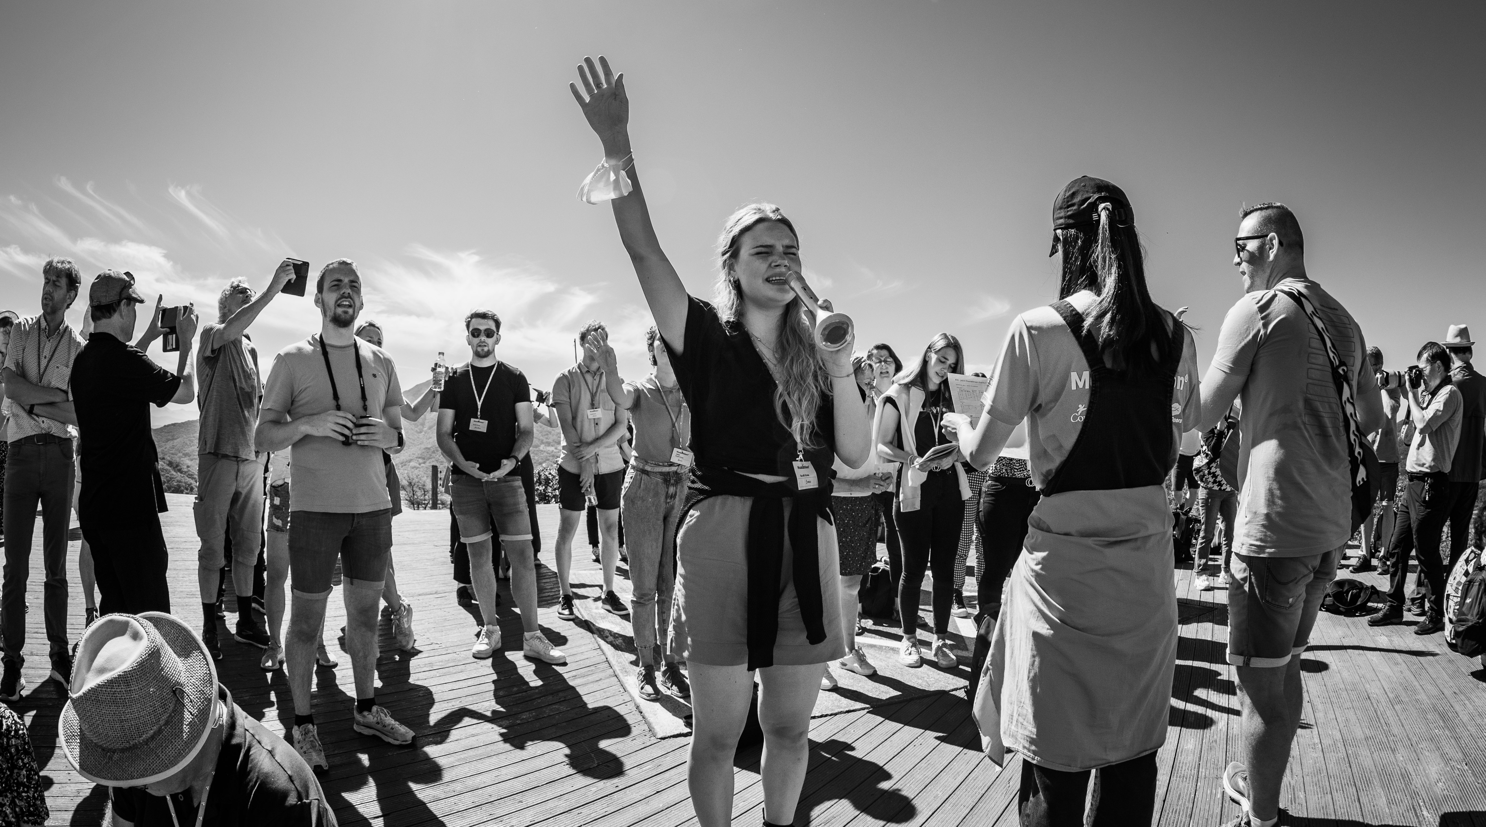
우리는 기도의 사람이다.
We are people of prayer.
기도는 하나님과 동행하는 삶입니다.
Prayer is our life with God.
다윗은 매우 실질적인 것들을 위해 기도했습니다.
David prayed about the most practical matters.
내가 가서 이 블레셋 사람들을 치리이까?(삼상23:2)
Shall I go and attack these Philistines?(1Sam 23:2)
"저희를 위해서 기도하지 마십시요. 저희와 함께 기도하십시오."
Please don't pray for us. Please pray with us.
Notes:
"당신들은 아마도 우리의 안전을 위해 기도할 것입니다. 또 당신들은 우리가 겪는 박해가 끝나기를 기도할 것입니다. 하지만, 우리는 이런 것들을 위해 기도하지 않습니다. 우리는 이집트를 위해 기도할 때, 성도들이 복음을 더욱 담대히 전할 수 있도록 기도합니다. 우리는 수백만의 무슬림들이 그리스도께 돌아오기를 기도합니다. 우리는 많은 무슬림들이 그리스도께 나아올 때 피할 수 없는 박해가 올 것을 알기에 그 고난 가운데서도 항상 신실한 성도가 될 수 있기를 기도합니다. 그것이 우리의 생명을 대가로 요구할지라도 말입니다." -이집트의 한 목사님-
"You will pray we will be safe. You will pray that persecution will end. We aren't praying for those things. We are praying for Egypt, and that Christians will be bold in sharing the Gospel. We are praying for millions of Muslims to come to faith in Christ. We are praying that when the inevitable persecution comes because so many Muslims are coming to Christ, that we will be faithful to Christ in the midst of that persecution, even if it costs us our lives."

Slide 7

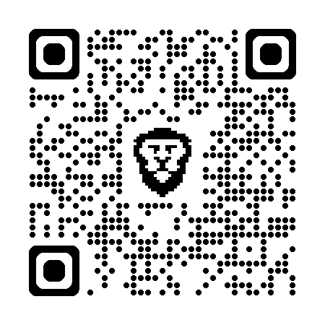
어라이즈 아프리카 청원

Slide 8
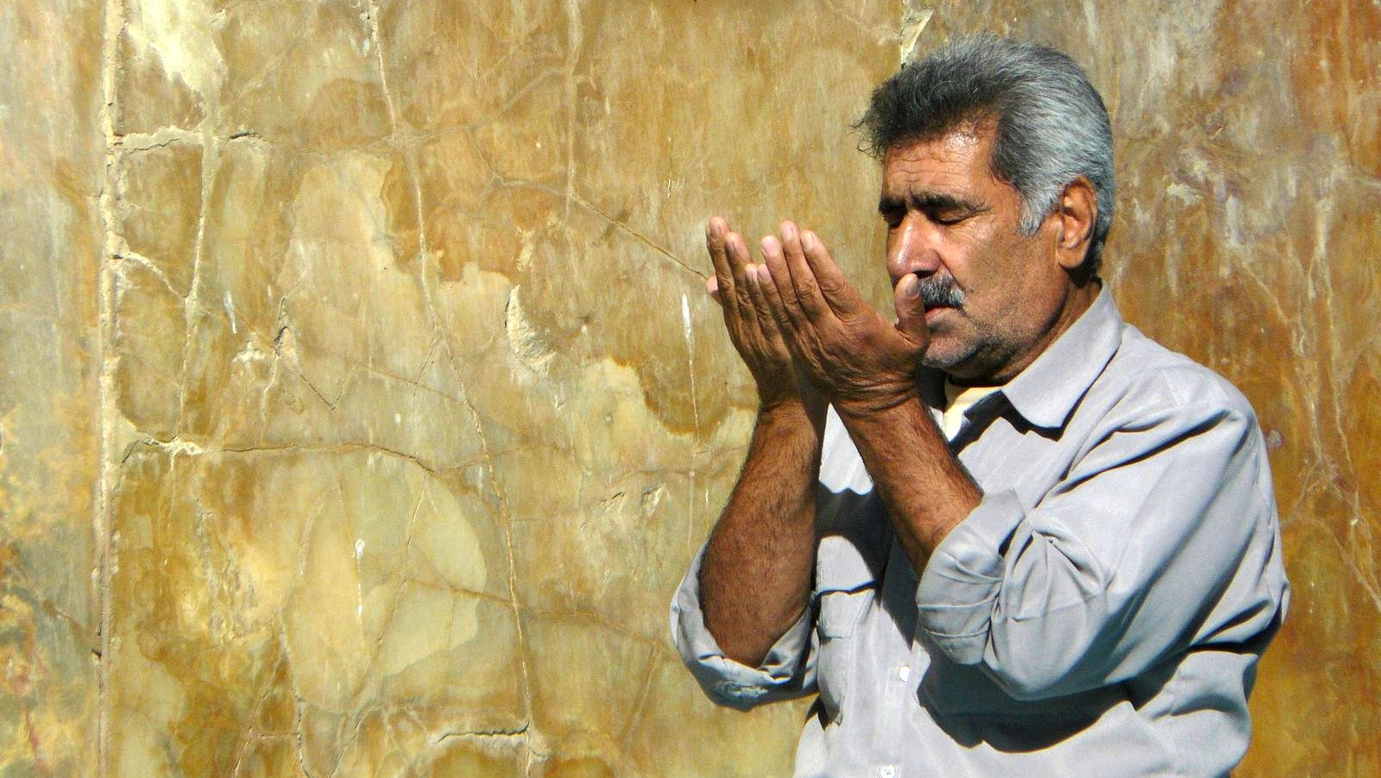
박해 받는 교회와 함께 하는 기도
Prayer with Persecuted Church

Slide 9
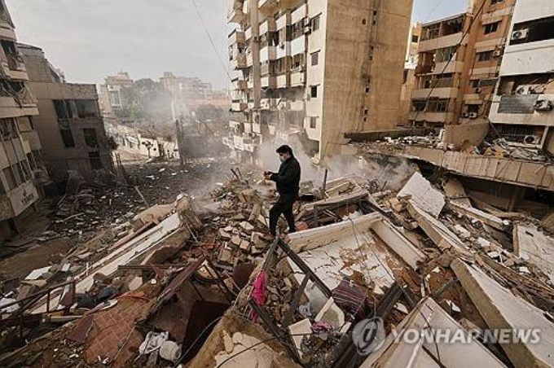
#이란 | 내부의 목소리: 전쟁 중에도 피어나는 희망의 빛
"9일간의 침묵 끝에 마침내 형제자매들의 목소리를 듣게 되어 정말 다행입니다. 주님을 찬양합니다. 그들은 무사합니다."
전쟁중에도 피어나는 희망의 빛
전쟁의 어둠 속에서도 하나님의 빛은 여전히 빛나고 있습니다. 네 자녀와 함께 좁은 집에 사는 한 신자는 이웃 그리스도인 가정이 근처 폭발 충격으로 집이 심하게 파손되었다는 소식을 들었습니다. 자신들도 공간이 부족하고 경제적으로 어렵지만, 그들은 즉시 문을 열어 그 가족을 자신들의 작은 아파트에 머물게 했습니다. 두려움과 불확실성이 가득한 환경 속에서도 그들은 매일 저녁 모여 기도하고 성경을 읽으며 서로를 격려하고 있습니다. 절망적 상황속에서 이란 성도들은 그리스도 안에서 더 깊은 교제와 연합을 이루고 있습니다.
2. 실종된 아들을 기다리는 가족
또 다른 파트너는 깊은 절망 속에 있는 한 그리스도인 가족의 소식을 전했습니다. 전쟁이 시작되고 통신이 끊기기 직전, 이 가족의 장남이 지난 1월 시위 도중 실종되었다는 소식이 확인되었습니다. 가족들은 교도소와 영안실까지 샅샅이 뒤졌지만 아들의 행방에 대해 어떤 정보도 얻지 못했습니다. 외부와의 소통이 더욱 제한된 지금, 이들의 침묵과 불확실성은 견디기 힘든 무게로 다가오고 있습니다.
기도: 절망적 상황속에서도 서로 돌아보고 연합하게 하심을 감사드립니다. 실종된 아들을 보호하시고, 고통스러운 기다림 속에 있는 가족들에게 하나님의 위로와 평강을 주시고, 조속히 아들의 소식을 확인할 수 있도록 길을 열어 주옵소서!

Slide 10
#이란 | 내부의 목소리: 전쟁 중에도 피어나는 희망의 빛
3. 극심한 경제난 속에 놓인 공동체
현재 이란 전역은 인플레이션과 빈곤으로 고통받고 있습니다. 호르무즈 해협 폐쇄와 같은 전략적 봉쇄는 식량 가격 폭등, 의약품 부족, 실업난을 야기하며 생활비 위기를 심화시켰습니다. 교회는 그동안 음식과 의류, 의료 지원 등을 통해 이웃을 섬겨왔으나, 시위 진압과 전쟁으로 인해 도움이 필요한 이들이 급증했습니다.
기도: 신자들과 지역사회의 실질적인 필요가 기적적으로 채워지도록, 위기 속에서 교회가 지혜와 자원을 얻어 피난처의 역할을 계속 잘 감당할 수 있게 하옵소서!
4. 에빈(Evin) 교도소의 혼란
보고에 따르면 일부 교도관들이 교도소를 이탈하면서 내부 상황이 매우 혼란스럽고 물자가 극도로 부족한 상태입니다. 현재 투옥 중인 한 지인은 "빵과 물로 겨우 버티고 있는데 그마저도 가격이 너무 올랐고, 간수들이 돈을 내지 않으면 물조차 주지 않는다"는 비극적인 소식을 전해왔습니다. (현재 이란에는 최소 48명의 그리스도인이 신앙으로 인해 수감되어 있습니다.)
기도: 수감된 이들, 특히 48명의 그리스도인 형제자매들의 필요가 채워지게 하시고 안전하게 석방시켜 주옵소서! 특별히 남겨진 가족들을 지켜주시고, 용기와 희망을 잃지 않게 하옵소서!

Slide 11
#이란 | 내부의 목소리: 전쟁 중에도 피어나는 희망의 빛
5. 그리스도인 병사들
일부 지휘관들이 공습 중에 부대를 이탈하면서, 어린 병사들만이 남겨져 지휘관 없이 최전방을 지키는 위험한 상황이 발생하고 있습니다. 그리스도인 모센(Mohsen)* 씨는 조카가 군 복무 중 지휘관들이 떠난 부대의 전선에 배치되었다며 가족들이 매우 불안해하고 있다고 전했습니다.
기도: 모센의 조카와 강제로 전선에 투입된 젊은 병사들을 보호하시고, 두려움과 공포의 한 가운데서 주님을 만나게 하시고, 기다리는 가족들에게도 평안을 주옵소서!
6. 위험에 처한 무고한 이들의 삶
이란 정권은 인구 밀집 지역에서 드론과 탄도 미사일을 발사하는 등 민간인 구역을 군사 작전에 이용하고 있습니다. 이는 국제법상 보호 지위를 잃게 만들어 민간인을 위험에 빠뜨리는 행위입니다. 또한 혁명수비대(IRGC) 대원들이 민간인 복장이나 소방관 제복 등으로 위장하여 표적이 되는 것을 피하고 있다는 보고도 있습니다.
기도: 이란 국민과 아이들을 전쟁으로부터 보호하시고, 여리고의 라합 가정을 구원하신 것처럼 각 가정을 지켜주옵소서! 유혈 사태가 끝나고 평화가 정착되며, 국민을 사랑하는 겸손한 지도자들이 세워지기를 기도합니다.

Slide 12
#이란 | 내부의 목소리: 전쟁 중에도 피어나는 희망의 빛
7. 해외 거주 이란인들을 향한 위협
이란 이슬람 공화국 검찰청은 이번 주 초 해외 거주 이란인들에게 "적과 협력할 경우" 재산을 몰수하고, 이슬람 형법에 따라 사형에 처할 수 있다는 성명을 발표하며 위협하고 있습니다.
기도: 정의의 하나님께서 외국에 거주하는 이란인들의 재산과 집을 보호하여 주옵소서! 망명 생활 중인 이들을 보호해 주시고, 마음의 평화를 주옵소서! 억압이나 권력 남용으로 인해 자신들의 소유물을 잃지 않도록 보호해 주시고, 언젠가 조국으로 돌아가 살고 싶어 하는 이들을 위해 길을 열어 주옵소서!

Slide 13
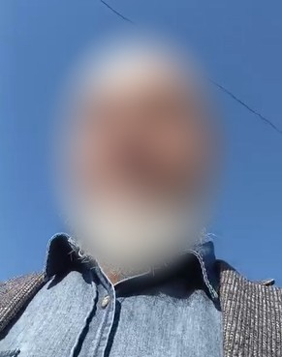
#카자흐스탄 | 카자흐스탄의 박해 수위 고조
[2026.3.12] 오픈도어는 현지 파트너들을 통해 카자흐스탄 내 박해가 증가하고 있다는 소식을 접했습니다. 특히 기독교 서적 및 자료 배포와 관련하여 당국에 의한 박해가 더욱 빈번해지고 있습니다.
카자흐스탄 모처의 신자인 *아밀(Amil, 가명)은 최근 종교 사무국(Department of Religious Affairs)에 소환되었습니다. 현지 이슬람 종교 지도자들에 따르면, 아밀과 그가 출석하는 교회는 기독교 문헌과 자료를 배포했다는 혐의로 고발당했습니다. 경찰은 교회 건물을 수색하여 기독교 서적과 달력 등을 압수했습니다.
이번 주에 재판이 진행되었습니다. 교회 성도들은 이 어려운 상황을 위해 함께 모여 기도회를 열었습니다. 감사하게도 판사는 '주의(Warning)' 조치만을 내리는 것으로 마무리했습니다. 그러나 이제 해당 교회와 아밀은 재발 방지를 명목으로 현지 경찰의 밀착 감시를 받게 되었습니다. 만약 동일한 위반 사항이 다시 발생할 경우, 다음 단계로 교회는 폐쇄될 수 있으며 지도자들은 벌금형이나 징역형 등 더욱 가혹한 처벌을 받게 됩니다.
아밀은 낙심하지 않고 있으며, 하나님께서 이 상황을 도와주신 것에 대해 감사를 표했습니다.

Slide 14
#카자흐스탄 | 카자흐스탄의 아밀을 위해 기도합니다.
아밀과 카자흐스탄 가정교회를 보호해 주시도록 기도합니다. 나의 하나님이여 나의 원수에게서 나를 건지시고, 일어나 치려는 자에게서 나를 높이 드소서!(시59:1) 아밀과 그의 가족들을 지켜주시고, 마음을 평안을 주옵소서! 그리스도의 증인으로 흔들리지 않는 믿음과 용기를 주옵소서!
성경과 기독교 서적을 자유롭게 배포할 수 있는 권리가 보장되도록 기도합니다. 신앙의 자유와 활동을 보장하는 기본권리가 침해받지 않기를 기도합니다. 모든 권세가 주께 속하였사오니 국가지도자들이 주의 백성들의 필요를 돌아보게 하옵소서!
최근 몇 달간 박해가 심화되고 있습니다. 그럼에도 불구하고 카자흐스탄 교회가 영적 힘을 얻고 굳건히 세워지도록 기도합니다. 주님을 더욱 의지하며, 사망의 음침한 골짜기에 남겨질지라도 두려워하지 아니하며, 하나님의 보호와 임재를 체험하며, 예수 그리스도의 증인으로 더욱 굳세게 세워지기를 기도합니다.

Slide 15
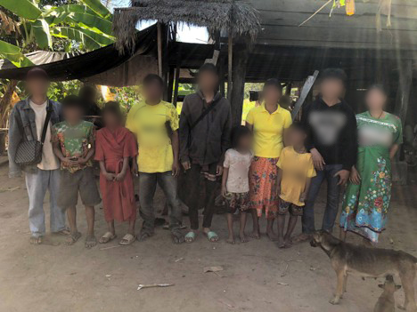
#라오스 | 극심한 박해를 받고 있는 기독교 가족을 위해 기도합니다.
[2026.3.11] 라오스 남부의 한 마을에서 개종한 기독교인 가족이 마을 전체로부터 극심한 차별과 박해를 받고 있다는 소식이 전해졌습니다. 이들의 신앙이 알려진 직후, 마을 주민들은 조직적으로 이들을 배척하기 시작했으며, 상점 주인들에게 이 가족에게 물건을 팔지 말라고 지시했습니다. 이를 어기는 자에게는 벌금을 부과하며, 이들을 공동체에서 몰아내려 하고 있습니다.
라오스 남부의 한 마을에 거주하는 50대 부부 콘과 라노이는 2024년 예수 그리스도를 영접했습니다. 그러나 개종 소식이 알려지자마자 마을 전체가 적대적으로 돌아서며 이들 가족을 '장기를 먹는 귀신(식인 귀신)의 집'이라 부르며 저주하기 시작했습니다.
마을 어른들은 이들에게 우상 숭배 의식과 제사 술을 강요했으나, 부부는 신앙을 지키기 위해 이를 단호히 거부했습니다. 그 결과 2025년 10월, 가족은 마을에서 강제로 추방당했습니다. 현재 이들은 다섯 자녀와 함께 전기도 들어오지 않는 깊은 숲속 농장에 임시 거처를 마련해 살고 있습니다.
마을 이장은 모든 상점에 "예수 믿는 자에게 물건을 팔면 추방하겠다"는 명령을 내려 식량과 생필품 공급을 완전히 차단했습니다. 콘 씨는 물 한 병을 사기 위해 10km를 이동해야 하며, 아이들은 학교 교육마저 박탈당한 채 극심한 트라우마에 시달리고 있습니다. 다행히 2025년 12월, 오픈도어를 통해 식량과 태양광 패널이 전달되었으나, 다가오는 건기(여름)의 물 부족 문제와 장기적인 정착지는 여전히 막막한 상황입니다.

Slide 16
#라오스 | 극심한 박해를 받고 있는 기독교 가족을 위해 기도합니다.
콘의 가족에게 위로와 용기를 주시도록 기도합니다. 이 어려운 시기에 그들이 주님 안에서 하나 되게 하시고, 능히 극복할 수 있도록 믿음과 은혜를 부어 주옵소서! 특히 가장인 콘이 믿음 안에서 흔들리지 않게 하시고, 확신을 가지고 가족을 잘 인도하게 하옵소서! 가족들이 함께 박해를 견뎌낼 수 있도록 긍휼을 베푸시옵소서!
당국과 협상 중인 현지 지도자들과 동역자들엑 지혜를 주옵소서! 대화가 은혜롭고, 분명하게 진행되며, 모든 문제가 공정하게 해결되게 하옵소서! 또한 현지 당국자들의 마음이 누그러져, 새로 믿음을 가진 이들이 자유롭게 신앙생활을 할 수 있는 기본적인 인권이 존중받을 수 있기를 기도합니다.

Slide 17



박해 받는 교회를 위한 기도가 이 땅에 요원의 불길처럼 뜨겁게 일어나기를 기도합니다.
오픈도어 기도용사들을 위하여
어라이즈 아프리카 100만 청원을 위하여
오픈도어 대사들을 위하여
오픈도어 1,300여 명의 사역자들이 브라더 앤드류의 길을 따라 믿음과 용기를 잃지 않고, 겸손하게 박해 받는 교회를 잘 섬길 수 있게 하옵소서! 예수의 제자의 길을 끝까지 걸어가게 하옵소서!
화요기도모임을 지키는 기도용사들을 축복하시고, 각 가정마다 하나님의 부르심의 소망이 밝게 빛나게 하시고, 부르짖는 간구를 들으시며, 일평생 주님을 영화롭게 하는 거룩한 삶이 되게 하옵소서
2026년까지 전세계적으로 SSA 교회와 성도들을 위한 100만명 청원운동이 진행되고 있습니다. 한국오픈도어는 2만명 참여를 목표로 교회와 성도들의 참여를 독려하고 있습니다.
한국교회 성도들의 참여도 점점 확대되고 있습니다. 더 많은 성도들이 참여할 수 있도록 교회의 문을 열어 주옵소서!
총 15분이 오픈도어 기도학교를 수료하여 오픈도어 대사로 위촉되었습니다. 브라더 앤드류와 개척자들이 가졌던 신앙의 유산을 마음에 새기고, 오픈도어 기도용사로서 그리고 교회와 성도들을 일깨우는 오픈도어 대사로서 사명을 잘 감당하게 하시기를 기도합니다.
또한, 이 세상에 보냄을 받은 빛의 전사로서 영적전쟁에서 날마다 승리하게 하옵소서!

